Slide 1
顆伴商店及shop.com最新發展
The Development of Partner Store & Shop.com
Chris Wong
高級業務拓展主任
Senior Business Development Executive

Slide 2
美安香港入門網站
HK.SHOP.COM

Slide 3
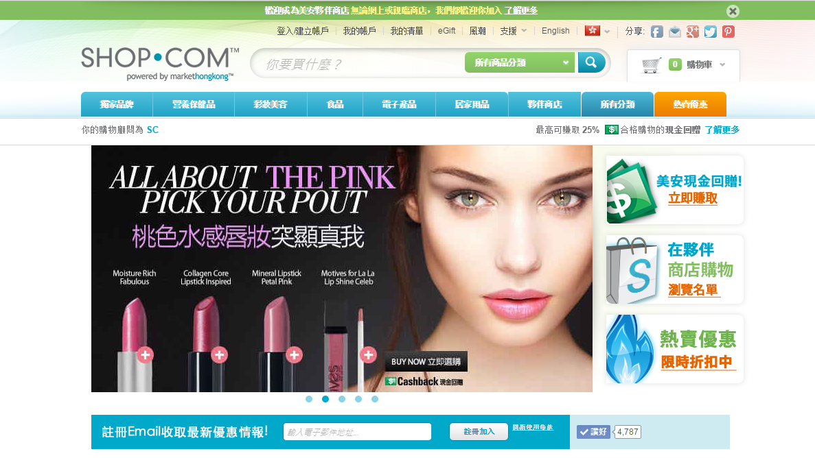

Slide 4
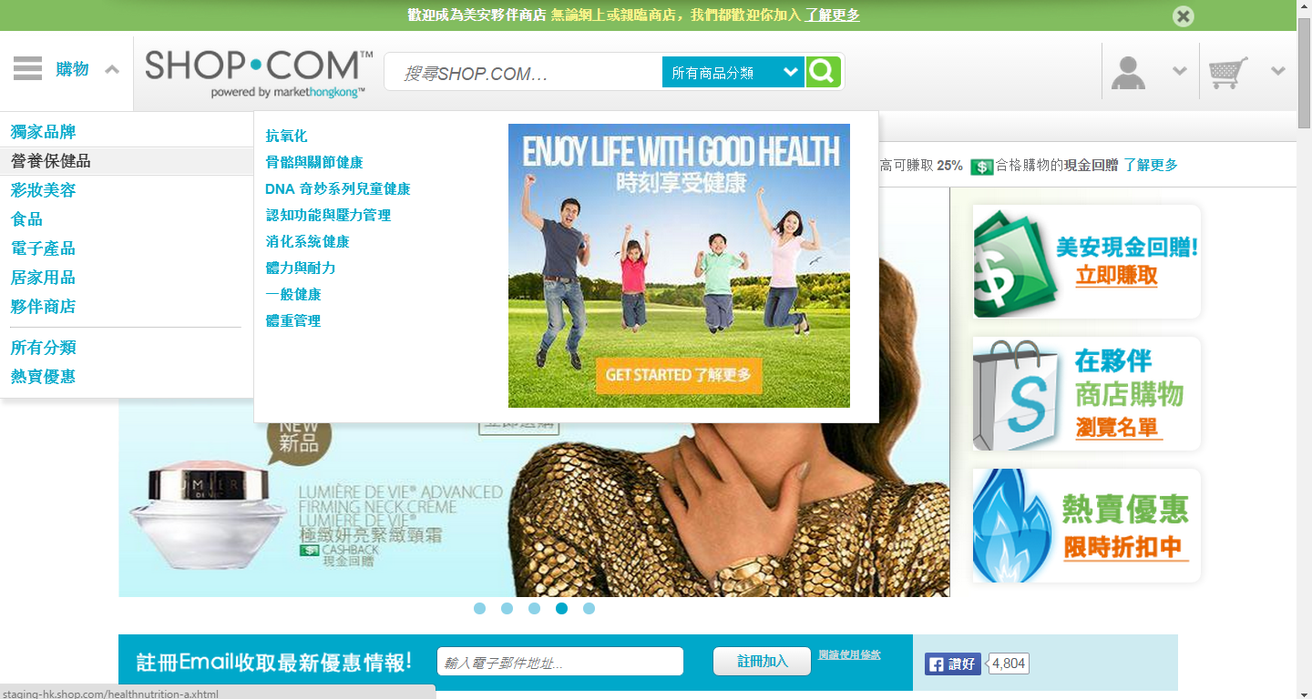
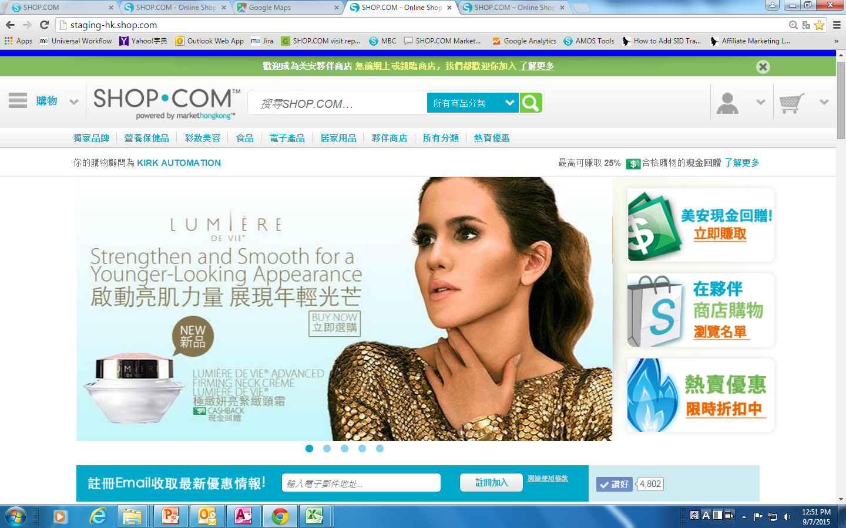

Slide 5
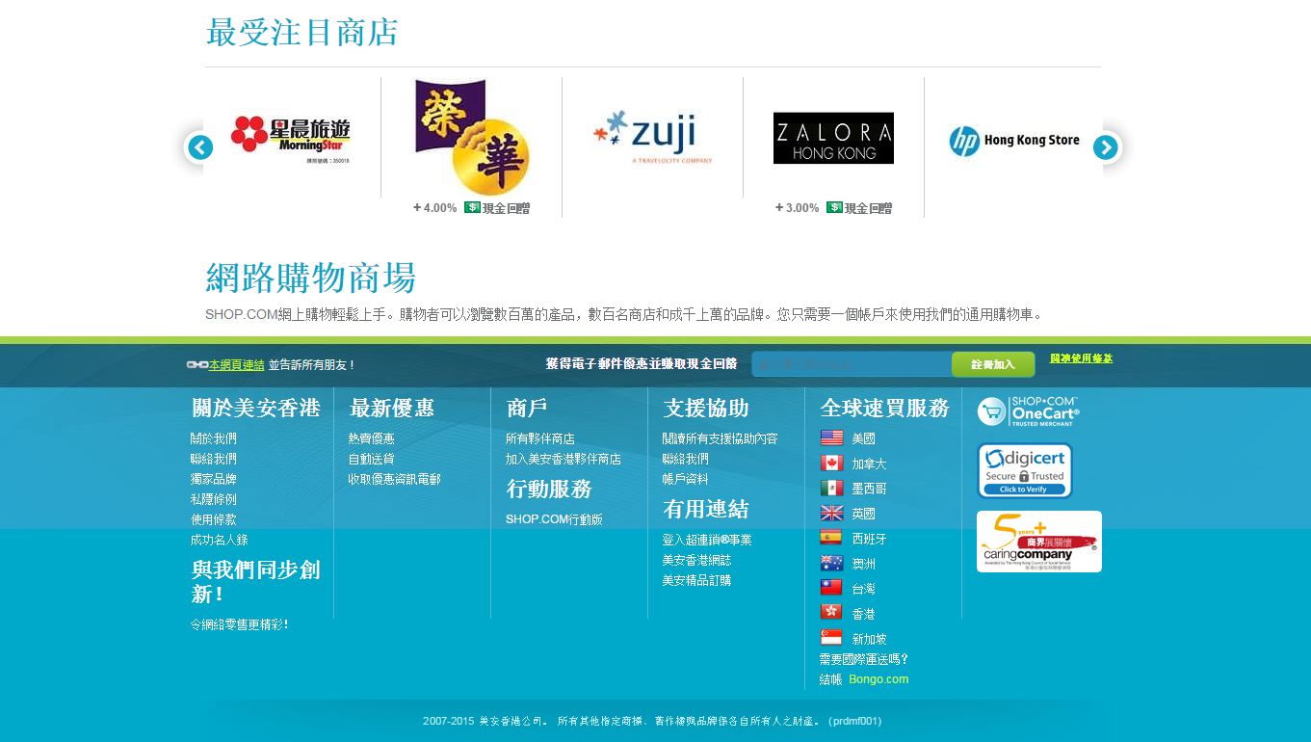

Slide 6
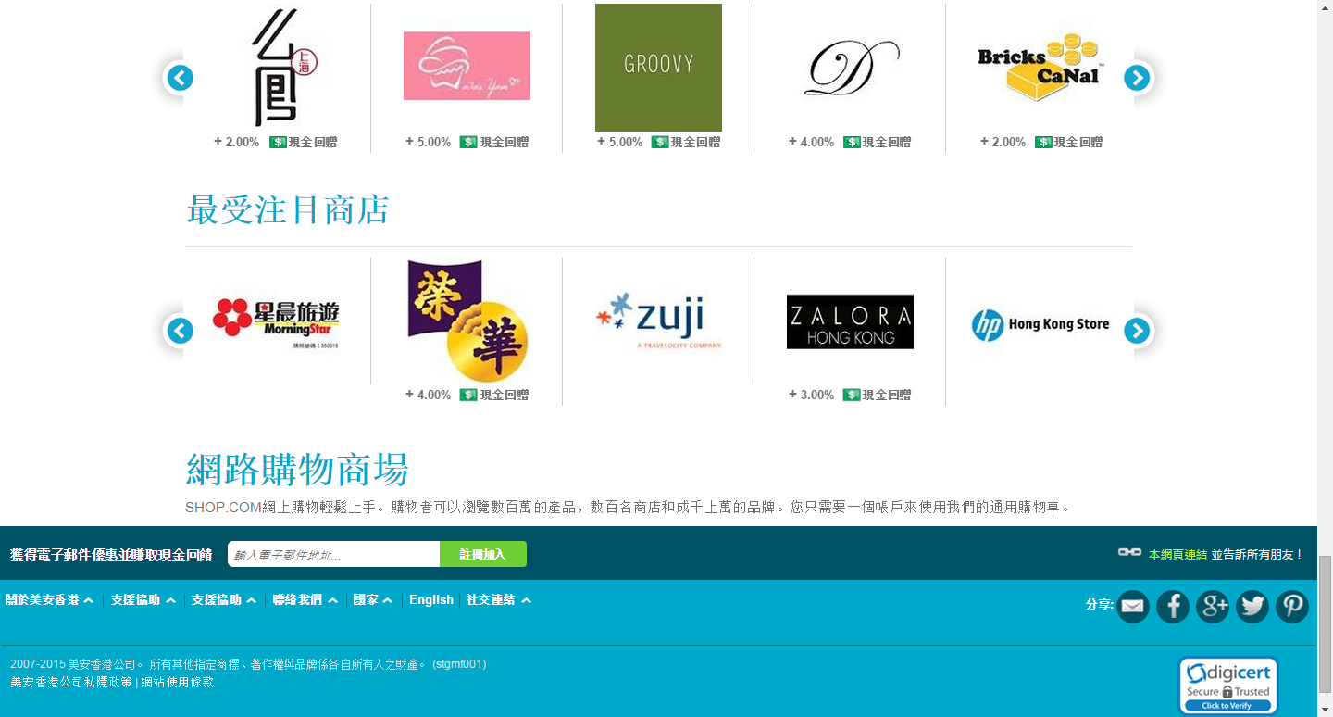
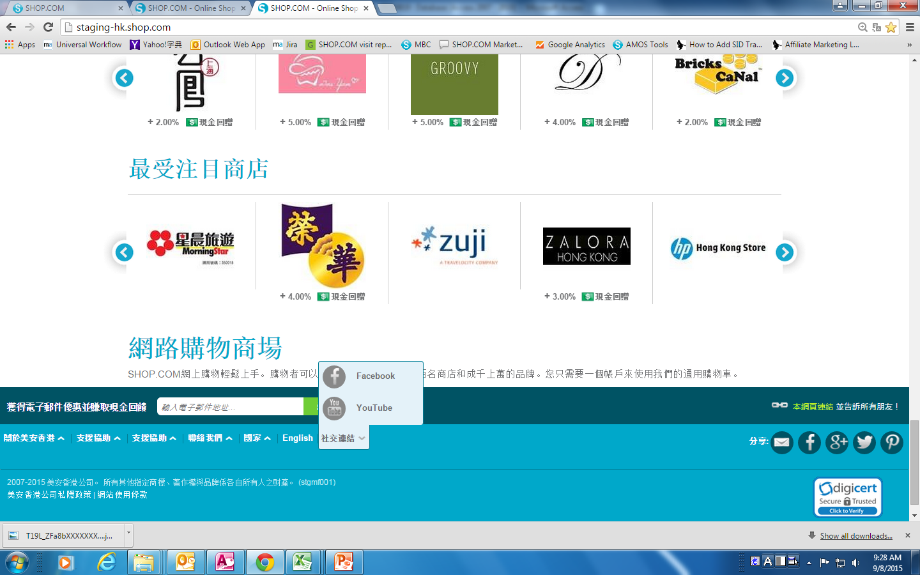
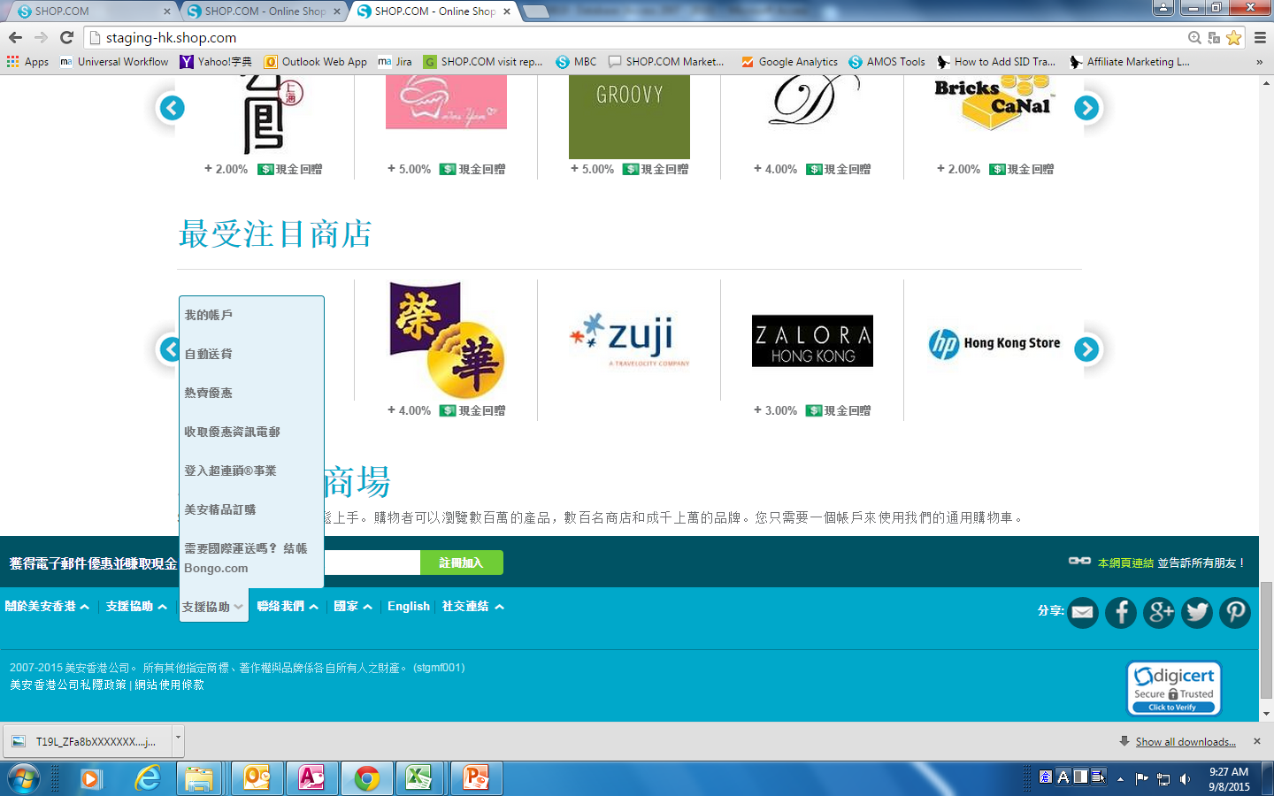
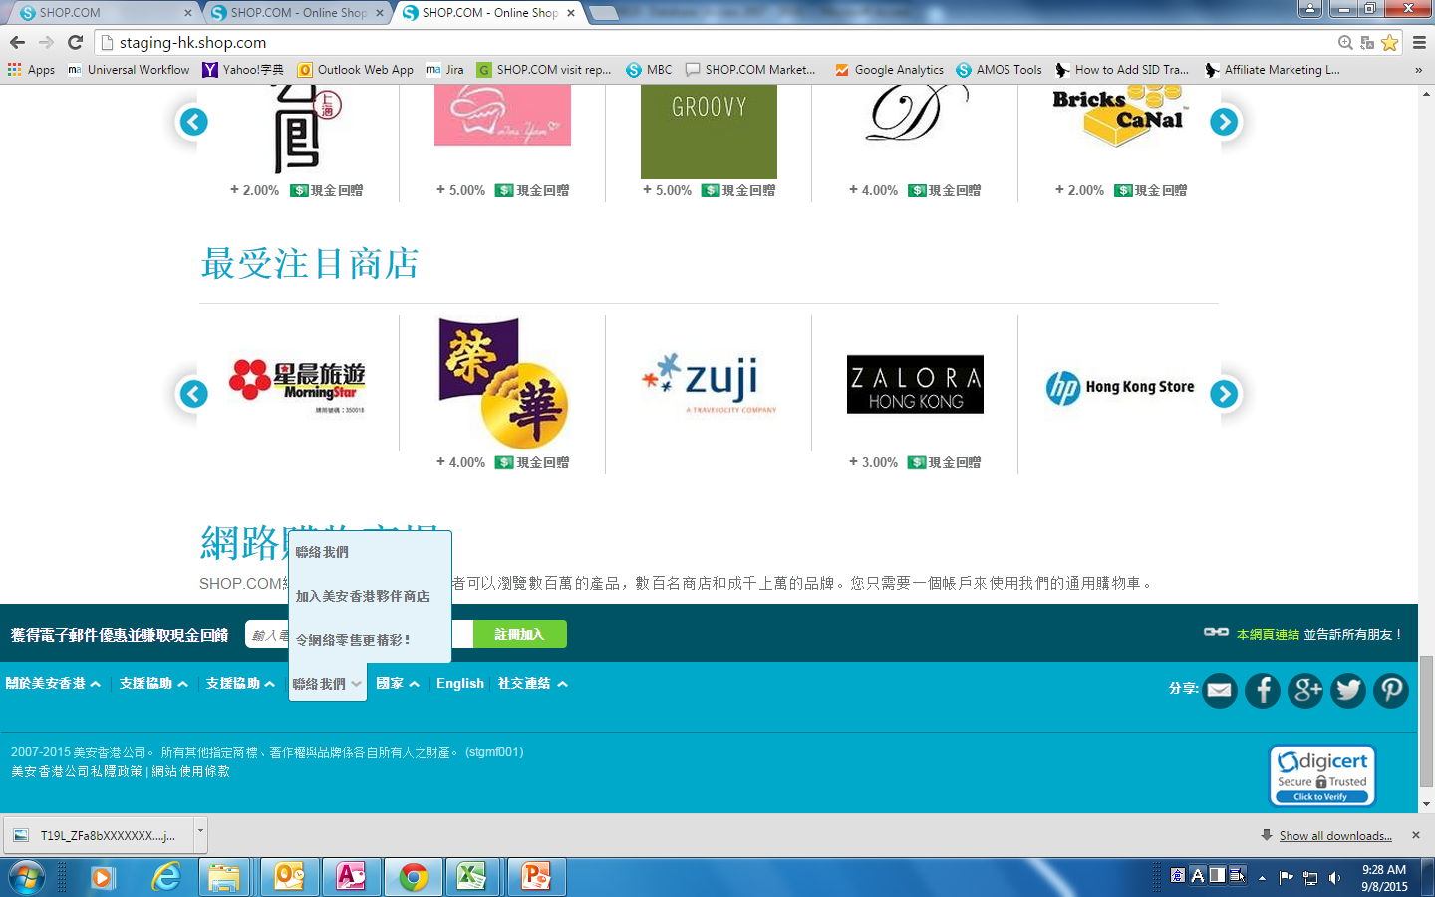
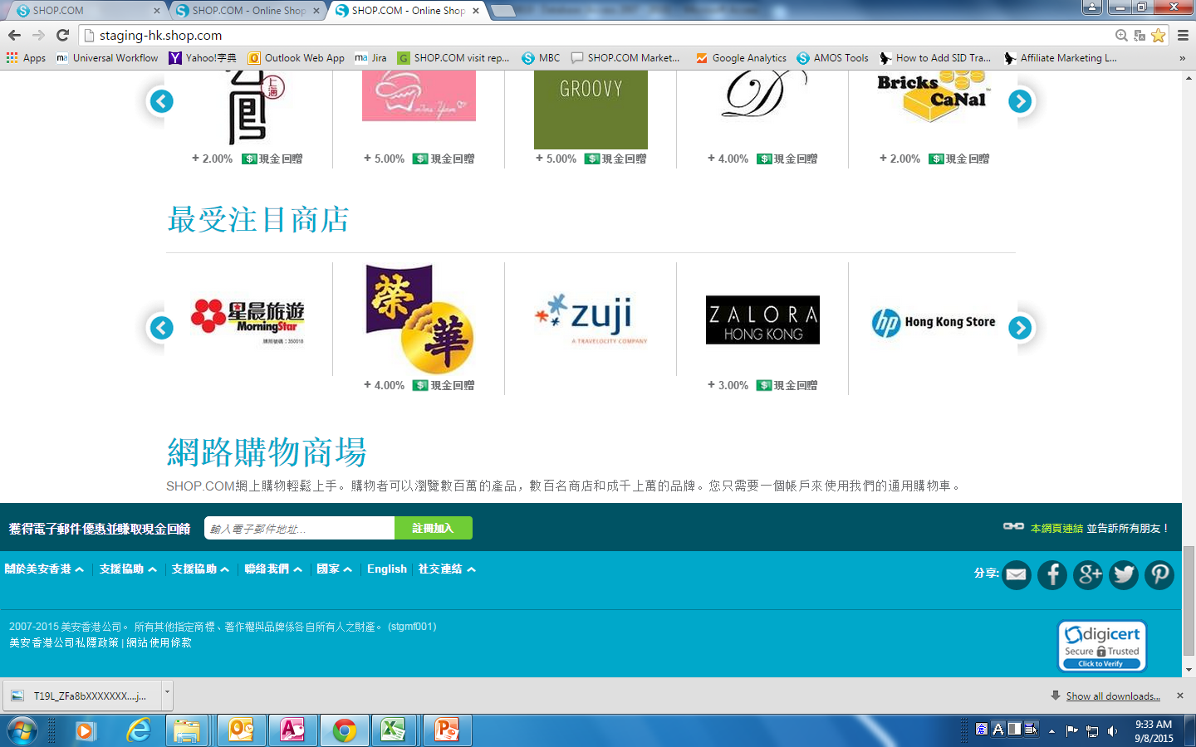
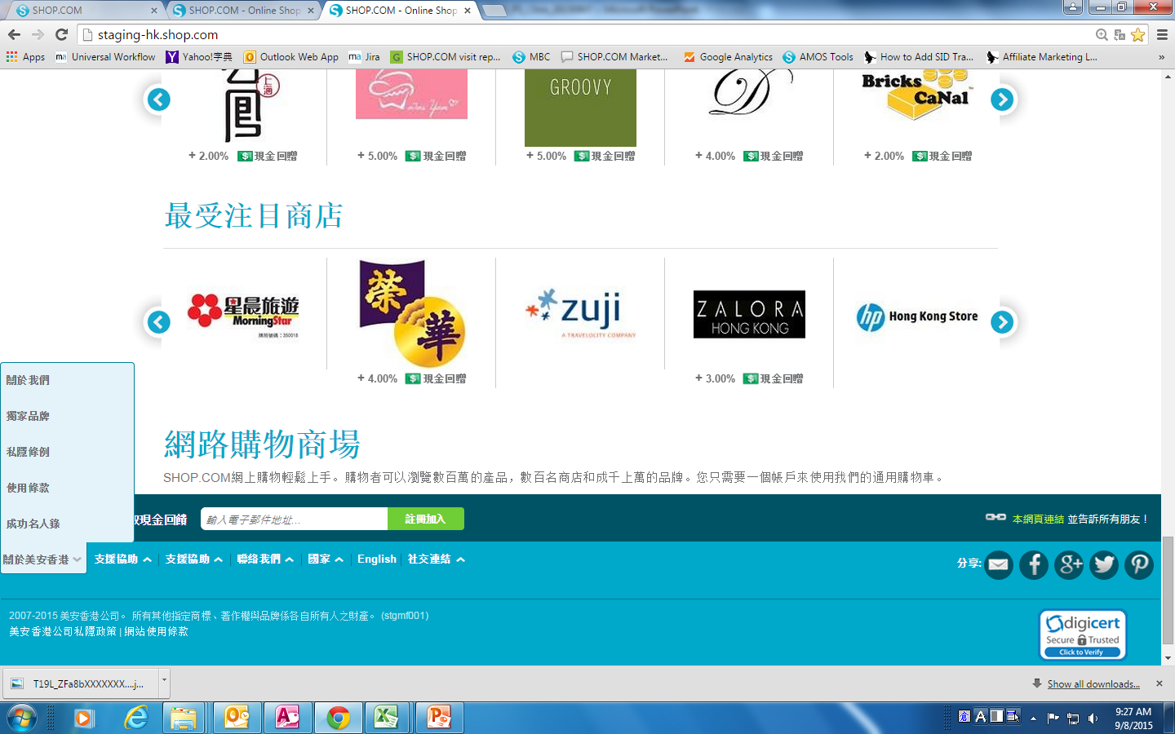
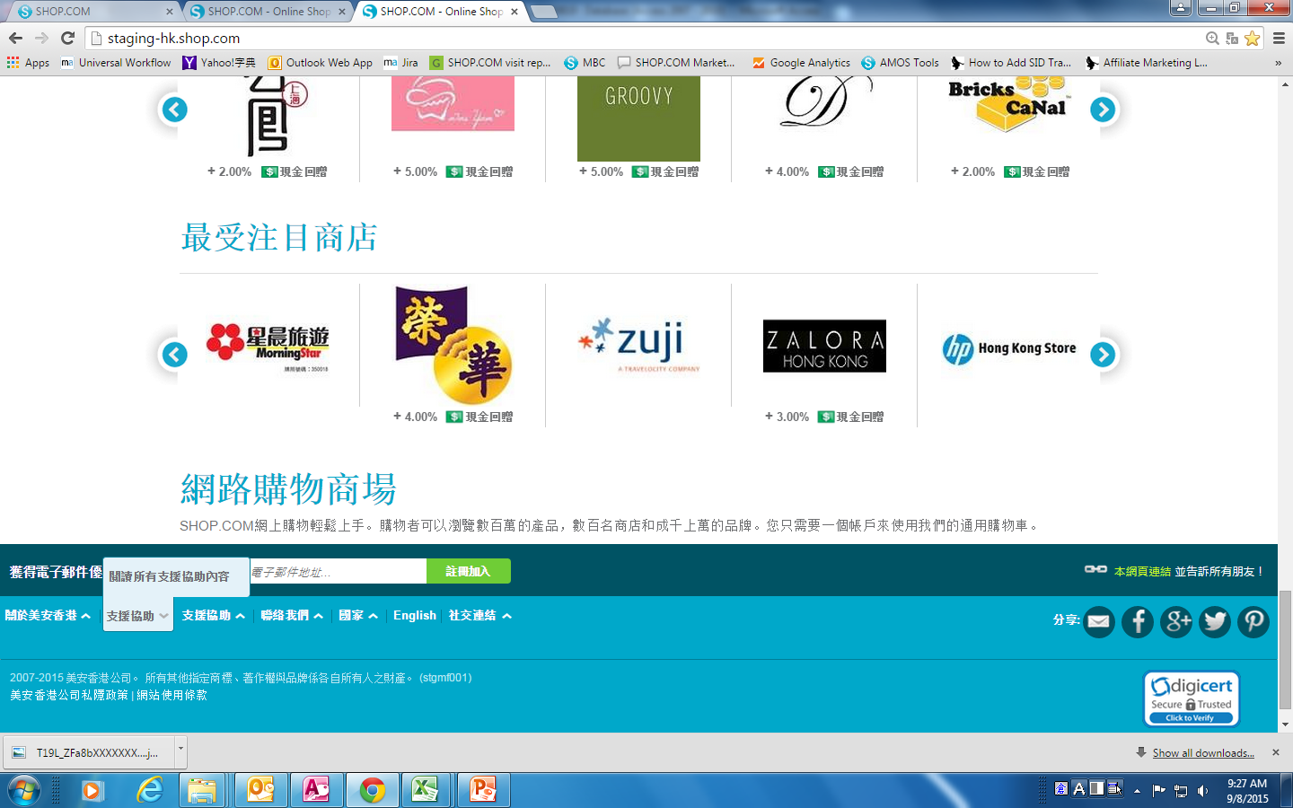
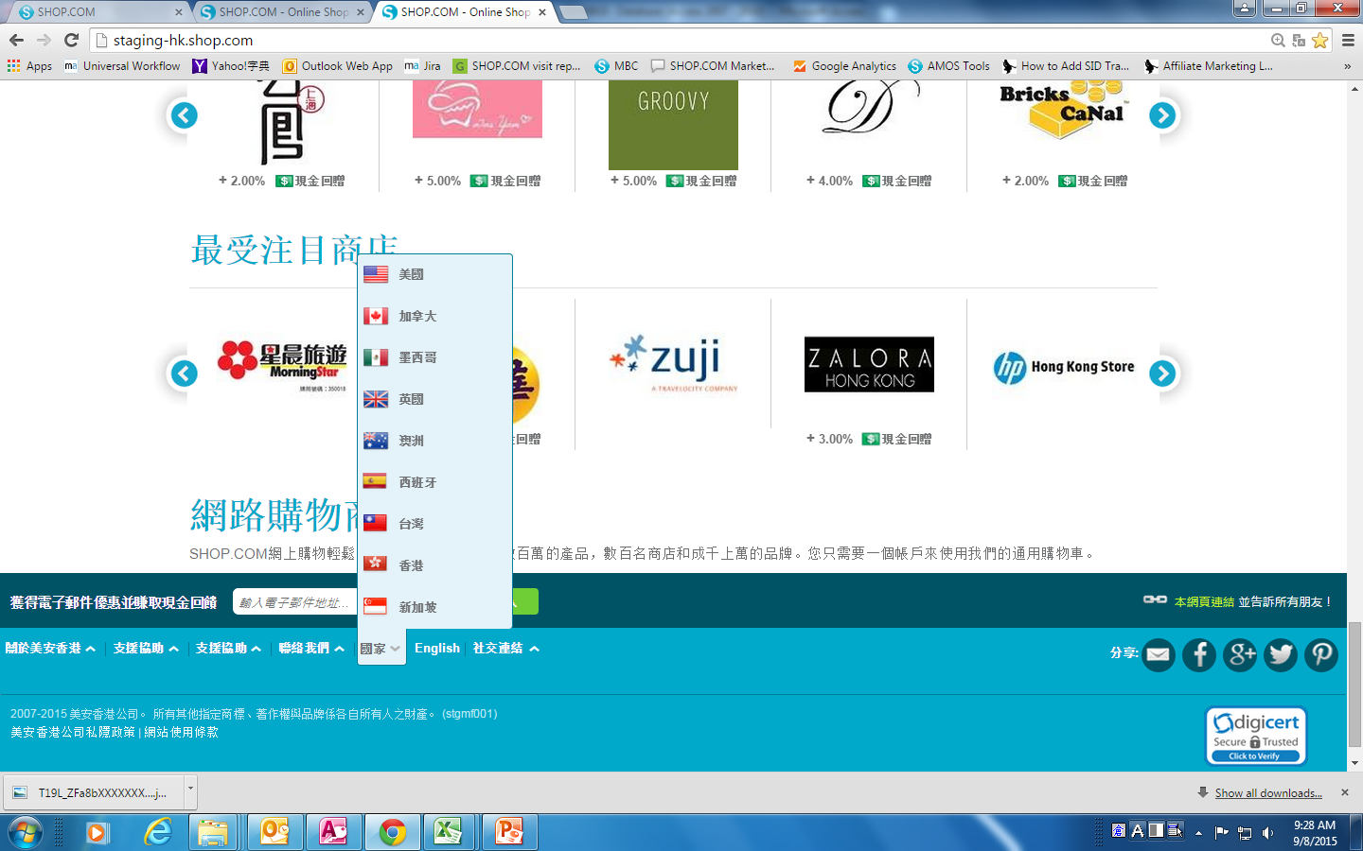

Slide 7
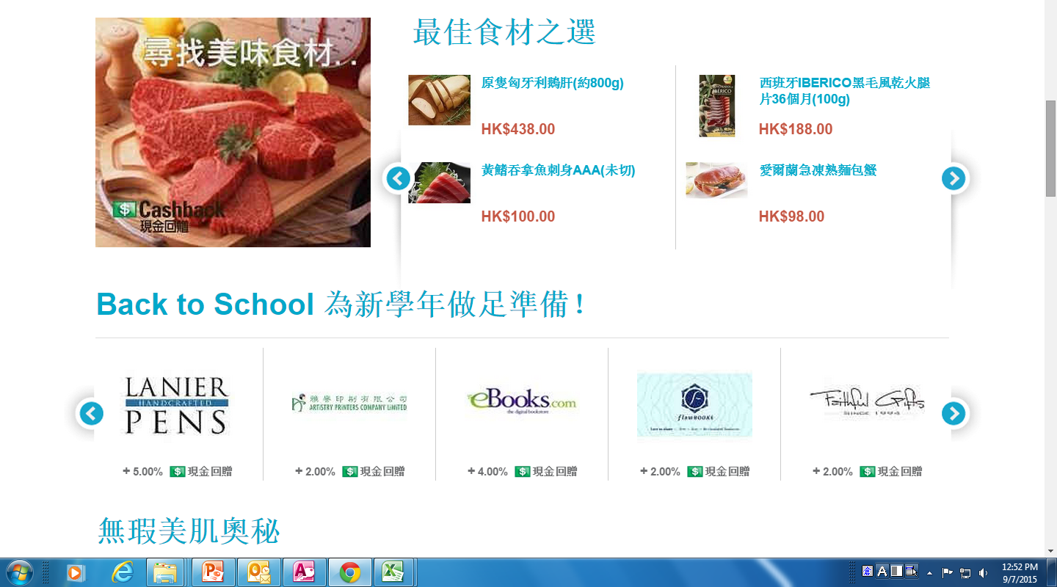
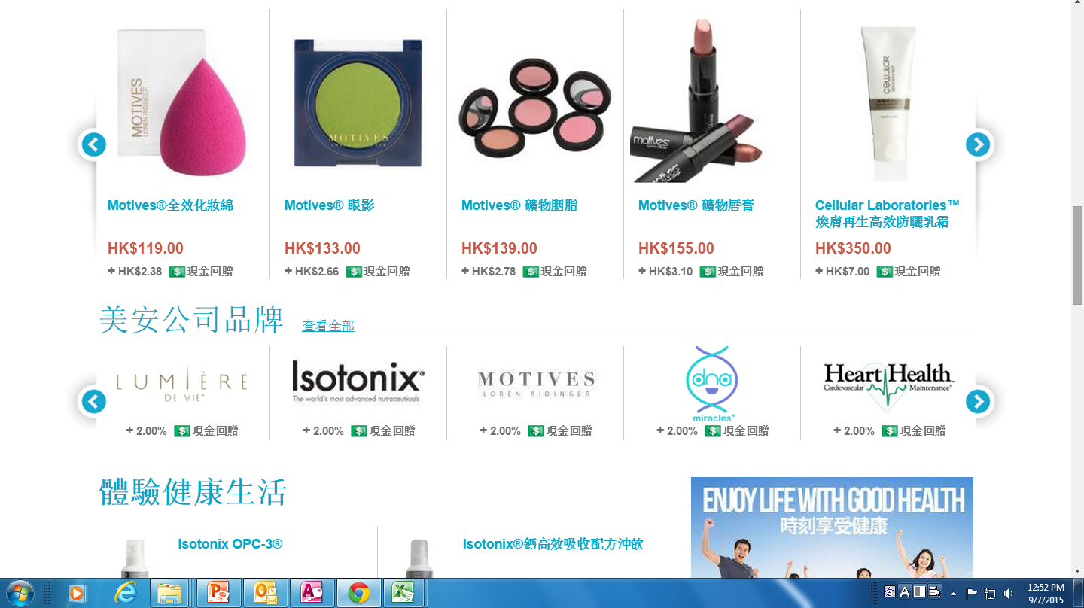
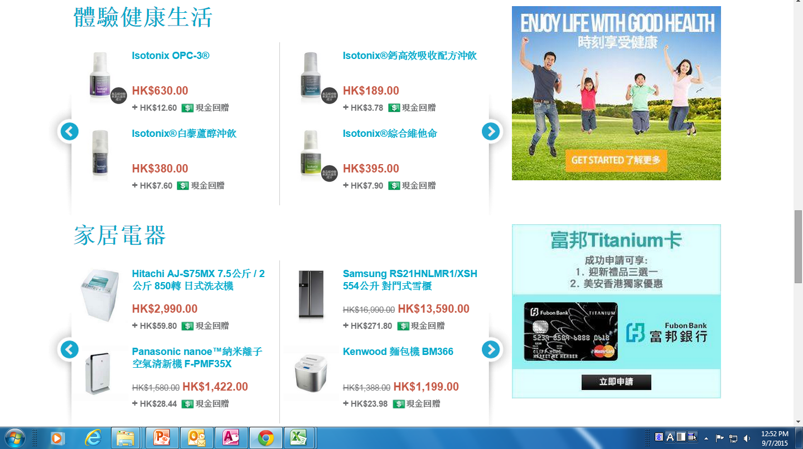
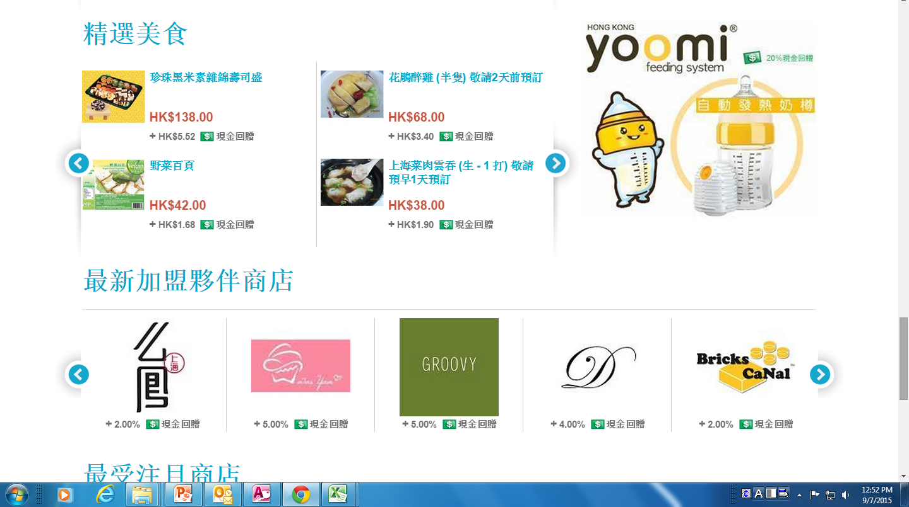
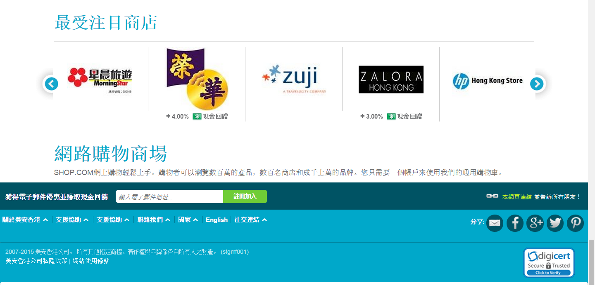

Slide 8
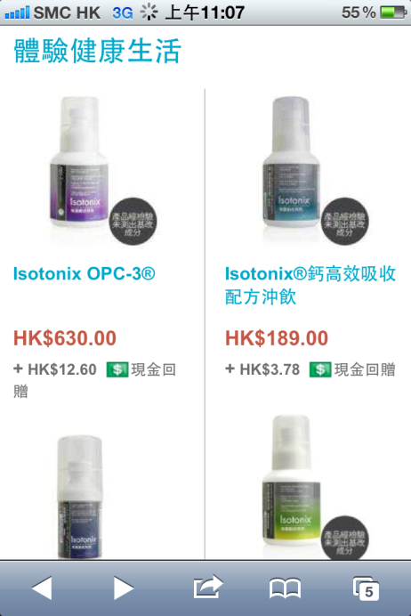
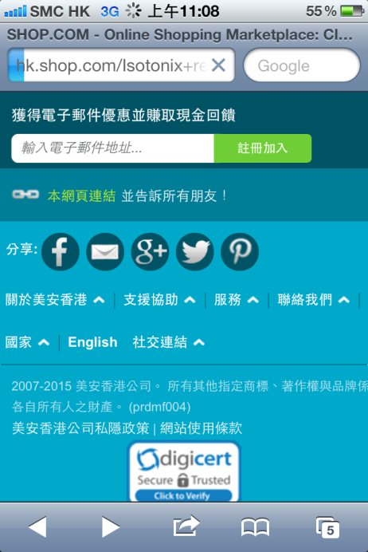

Slide 9
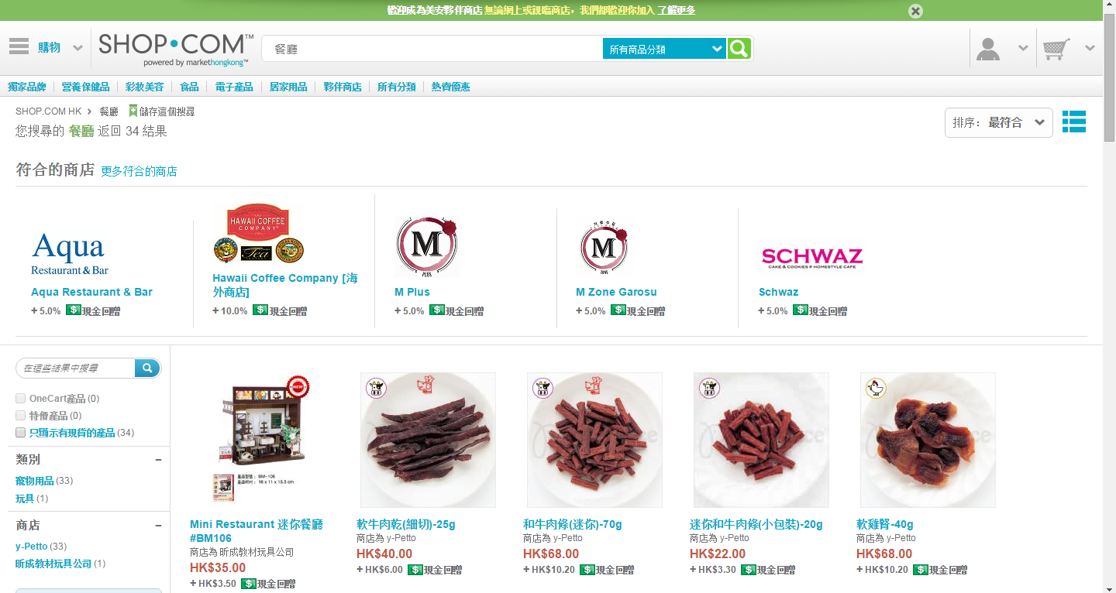
餐廳

Slide 10
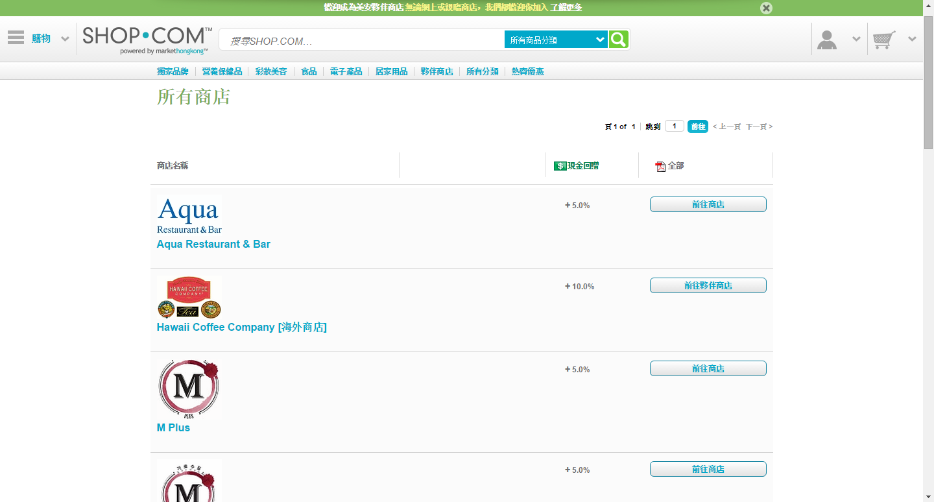

Slide 11
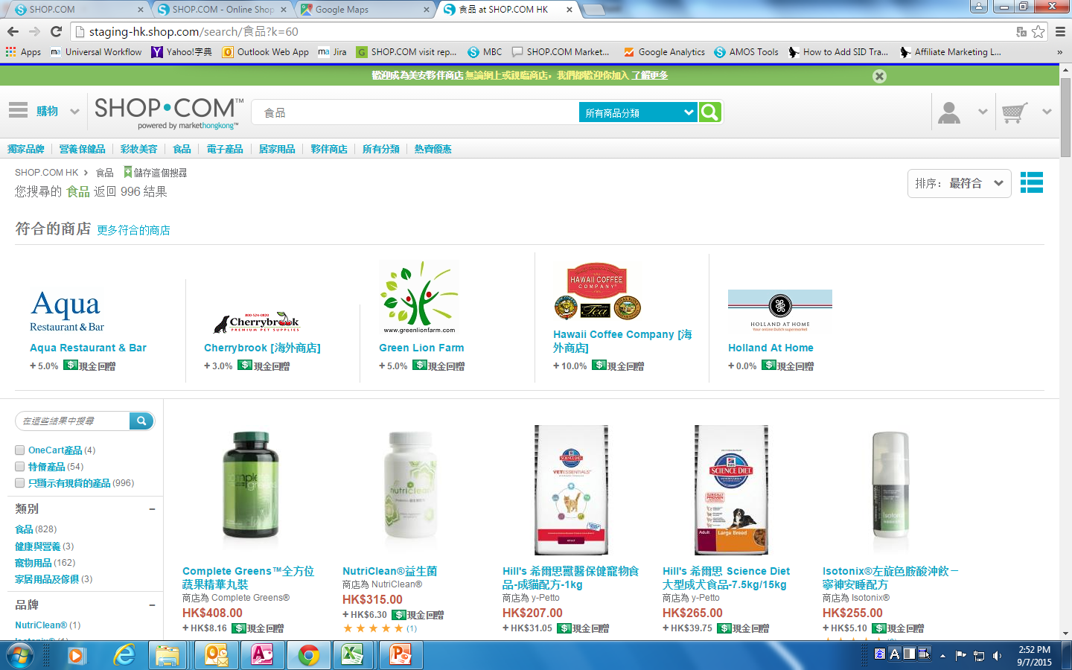
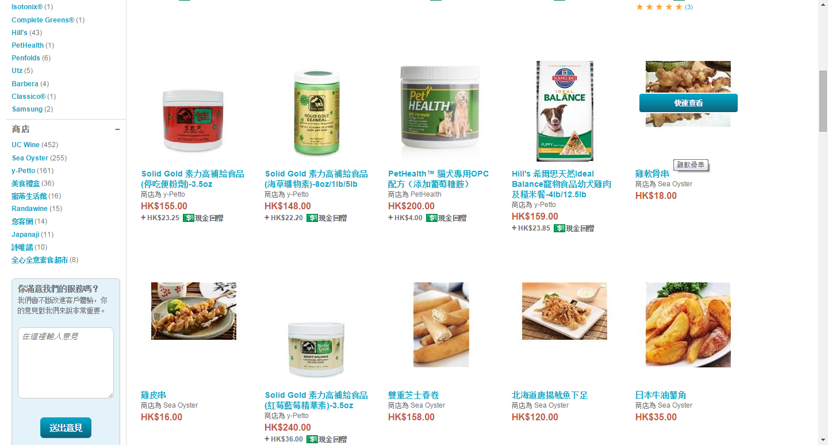

Slide 12
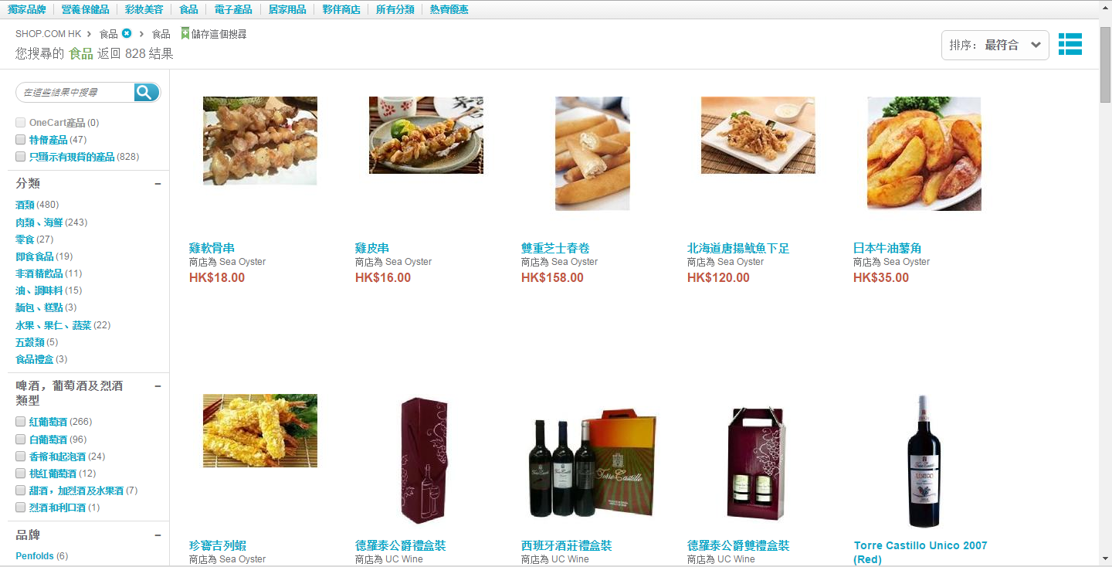

Slide 13
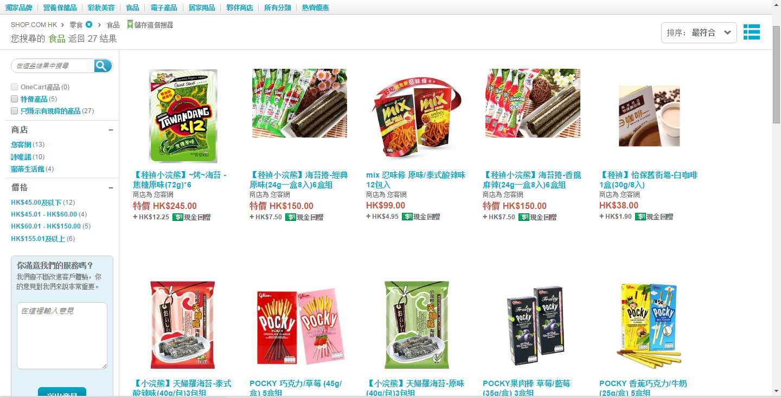
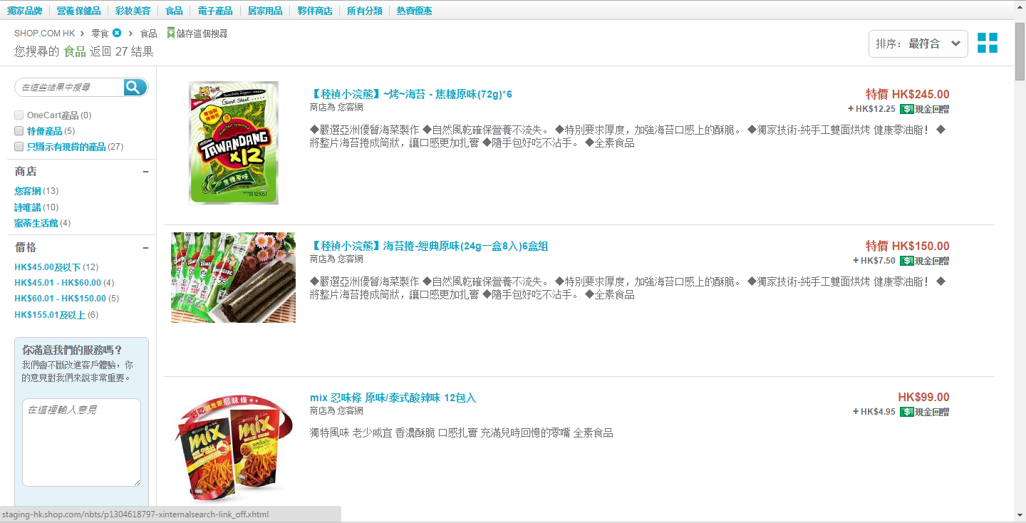

Slide 14
New Partner Stores
新加入夥伴商店

Slide 16
3月至8月 新夥伴商店總數：102 Apr – Aug 2015 Total number new stores: 102

Slide 17
3月至8月 新夥伴商店總數：102 Apr – Aug 2015 Total number new stores: 102

Slide 18
3月至8月 新夥伴商店總數：102 Apr – Aug 2015 Total number new stores: 102

Slide 19
3月至8月 新夥伴商店總數：102 Apr – Aug 2015 Total number new stores: 102

Slide 20
Restaurant
餐廳
Food
食品
Clothes
服飾
Electronics
電子產品
Survey from local UFOs at Product Expos
從每次產品博覽中調查，對象是本地的超連鎖™店主

Slide 21
Restaurant
餐廳
Food
食品
Clothes
服飾
Electronics
電子產品

Slide 22
5% IBV 2%

Slide 23
3.5% IBV

Slide 24
2% IBV

Slide 25
8% IBV 2%

Slide 26
5% IBV 2%

Slide 27
2% IBV

Slide 28
4% IBV 3%

Slide 30
2015 美安香港成功領袖會議
MHK Leadership Conference 2015

